Slide 1
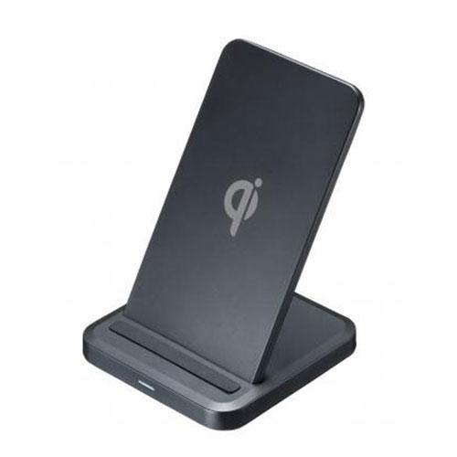
【提案書】
ワイヤレス充電スタンド
置くだけでスマートフォンの充電が可能なワイヤレスチャージャーです。縦置きでも横置きでも利用可能で、充電しながらの動画視聴等も可能。ノベルティグッズとしても人気があります。
特徴
納期
納期スペース
仕様
素材 : ABS樹脂
サイズ : 7.5×7.5×10cm
包装 : ヘッダー付化粧箱入り
お見積
お見積りスペース

